Slide 1
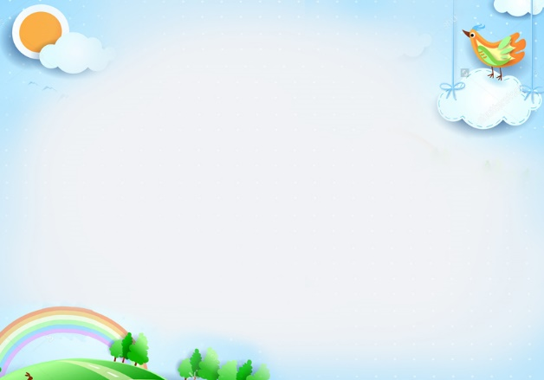

PHÒNG GIÁO DỤC VÀ ĐÀO TẠO QUẬN LONG BIÊN TRƯỜNG MẦM NON HOA SỮA
HOẠT ĐỘNG LÀM QUEN VĂN HỌC
Đề tài: Truyện “ Ba ngọn đèn giao thông”
Lứa tuổi: 5-6 tuổi Giáo viên: Nguyễn Thị Kiều Sang
Năm học: 2021 - 2022

Slide 2
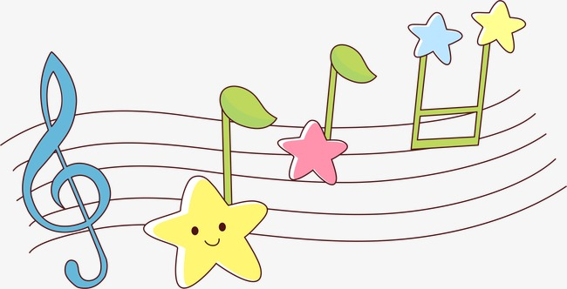
Bài hát: Chúng em chơi giao thông

Slide 3
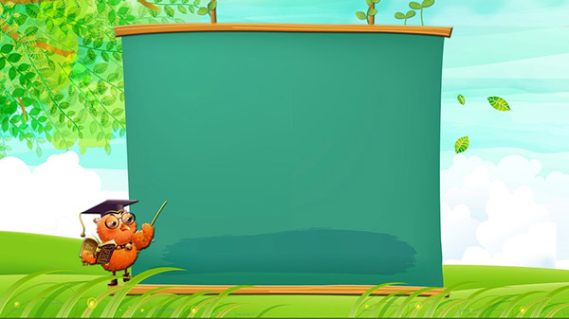
Đàm thoại- Trích dẫn

Slide 4

Cô vừa kể cho các con nghe câu chuyện gì?

Slide 5
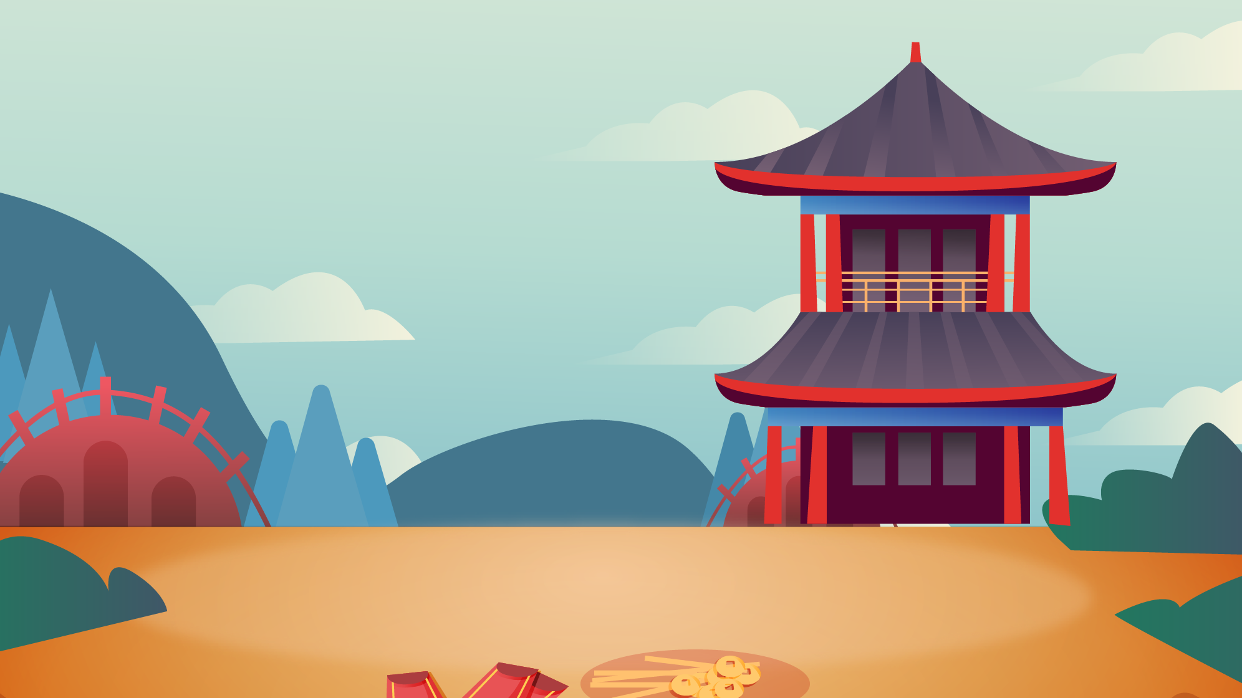


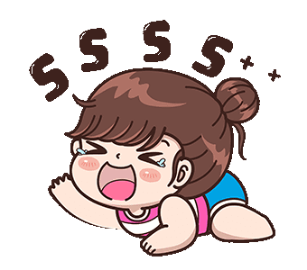
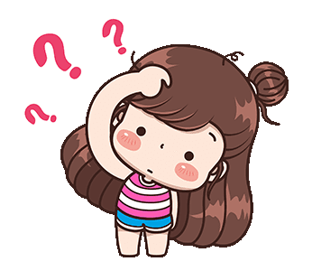
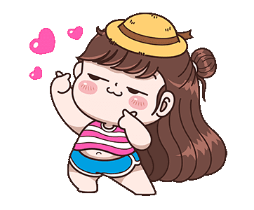
A
Câu 1: Trong câu chuyện có những đèn tín hiệu giao thông nào?
Đèn vàng
B
Đèn xanh, vàng, đỏ
C
Đèn xanh

Slide 6
A
Câu 2: Nhiệm vụ của các đèn tín hiệu giao thông là gì?
Đèn đỏ được đi
B
Đèn đỏ dừng lại, đèn vàng đi chậm, đèn xanh được đi
C
Đèn xanh được đi

Slide 7
A
Đèn vàng và đèn xanh
Câu 3: Một hôm những đèn nào đã cãi nhau?
B
Đèn vàng và đèn đỏ
C
Đèn xanh và đèn đỏ

Slide 8
:
A
Câu 4:Kết cục của cuộc cãi nhau giữa đèn xanh và đèn đỏ là gì?
Không bị thương
B
Cả đèn xanh và đèn đỏ đều bị thương
C
Đèn đỏ bị thương

Slide 9
A
:
Câu 5:Sau khi đèn xanh và đèn đỏ cãi nhau, ông tiên đã xuất hiện để làm gì?
Khám sức khỏe
B
Không khám sức khỏe
C
Phạt 3 ngọn đèn

Slide 10
A
:
Cãi nhau nhiều hơn
Câu 6:Từ khi ông tiên xuất hiện, 3 ngọn đèn giao thông sống với nhau như thế nào?
B
Chan hòa, đoan kết với nhau
C
Giận dỗi

Slide 11

Giáo dục

Slide 12
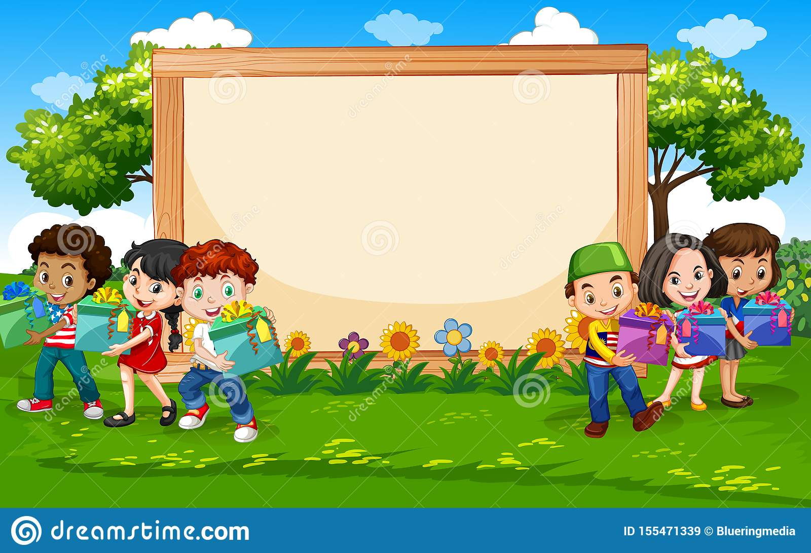
Tạm biệt và hẹn gặp lại các bé!

